Slide 1
STRUKTUR DATA (10) recursive function

Slide 2
Contoh fungsi yang didefinisikan secara rekursif
f(0) = 3
f(n + 1) = 2f(n) + 3
Maka
  f(0) = 3
  f(1) = 2f(0) + 3 = 2⋅3 + 3 = 9
  f(2) = 2f(1) + 3 = 2⋅9 + 3 = 21
  f(3) = 2f(2) + 3 = 2⋅21 + 3 = 45
  f(4) = 2f(3) + 3 = 2⋅45 + 3 = 93

Slide 3
Fungsi Rekursif
Fungsi yang berisi definisi dirinya sendiri
Fungsi yang memanggil dirinya sendiri
Prosesnya terjadi secara berulang-ulang
Yang perlu diperhatikan adalah “stopping role”

Slide 4
Plus - Minus
+Karena program lebih singkat dan ada beberapa kasus yang lebih mudah menggunakan fungsi yang rekursif
-Memakan memori yang lebih besar, karena setiap kali bagian dirinya dipanggil, dibutuhkan sejumlah ruang memori tambahan.
-Mengorbankan efisiensi dan kecepatan
-Problem: rekursi seringkali tidak bisa “berhenti” sehingga memori akan terpakai habis dan program bisa hang.
-Program menjadi sulit dibaca
Saran: jika memang bisa diselesaikan dengan iteratif, gunakanlah iteratif!

Slide 5
Bentuk Umum Fungsi Rekursif
return_data_type function_name(parameter_list){
...
function_name(...);
...
}

Slide 6
Problems
Faktorial
5! = 5 x 4 x 3 x 2 x 1
4! = 4 x 3 x 2 x 1
Berarti 5! = 5 x 4!
Metode Iteratif
Salah satu cara untuk menghitung adalah dengan menggunakan loop, yang mengalikan masing-masing bilangan dengan hasil sebelumnya. Penyelesaian dengan cara ini dinamakan iteratif, yang mana secara umum dapat didefinisikan sebagai berikut:
n! = (n)(n-1)(n-2) … (1)

Slide 7
Program Iteratif
#include <stdio.h>
int fact_it (int n)
{
  int i,fak=1;
  /******************************************************
  * Menghitung sebuah faktorial dengan proses looping *
  ******************************************************/
  for (i=1; i<=n; i++)
  fak = fak * i;
  return (fak);
}
void main()
{
  int fac;
  printf("Masukkan berapa faktorial : ");
  scanf("%d",&fac);
  printf("Hasil faktorial dari adalah : %d\n", fact_it(fac));
}

Slide 8
Faktorial Rekursif
Metode Rekursif
Cara lain untuk menyelesaikan permasalahan di atas adalah dengan cara rekursi, dimana n! adalah hasil kali dari n dengan (n-1)!.
Untuk menyelesaikan (n-1)! adalah sama dengan n!, sehingga (n-1)! adalah n-1 dikalikan dengan (n-2)!, dan (n-2)! adalah n-2 dikalikan dengan (n-3)! dan seterusnya sampai dengan n = 1, kita menghentikan penghitungan n!

Slide 9
Faktorial Rekursif (2)
n! = 1 if n=0 anchor
n! = n*(n-1)! if n>0 inductive step
0! = 1
1! = 1*(1-1)!
= 1*0!
= 1*1
= 1
2! = 2*(2-1)!
= 2*1!
= 2*1
= 2
3! = 3*(3-1)!
= 3*2!
= 3*2
= 6

Slide 10
Program Rekursif
#include <stdio.h>
int fact_rec(int n)
{
  /**********************************************************
  Menghitung sebuah faktorial secara rekursif
  ***********************************************************/
  if (n < 0)
    return 0;
  else if (n == 0)
    return 1;
  else if (n == 1)
    return 1;
  else
    return n * fact_rec(n-1);
}
void main()
{
  int fac;
  printf("Masukkan berapa faktorial : ");
  scanf("%d",&fac);
  printf("Hasil faktorial dari adalah : %d\n", fact_rec(fac));
}

Slide 11
Fibonacci
Sepasang kelinci yang baru lahir (jantan dan betina) ditempatkan pada suatu pembiakan. Setelah dua bulan pasangn kelinci tersebut melahirkan sepasang kelinci kembar (jantan dan betina). Setiap pasangan kelinci yang lahir juga akan melahirkan sepasang kelinci juga setiap 2 bulan. Berapa pasangan kelinci yang ada pada akhir bulan ke-12?

Slide 12
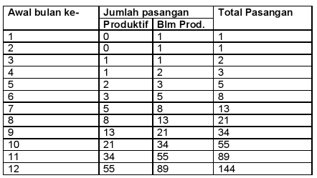
Fibo (2)

Slide 13
Fibo (3)
Deret Fibonacci adalah suatu deret matematika yang berasal dari penjumlahan dua bilangan sebelumnya.
1, 1, 2, 3, 5, 7, 12, 19, …

Slide 14
Fibo Iteratif
Secara iteratif
int fibonacci(int n){
int f1=1, f2=1, fibo;
if(n==1 || n==2) fibo=1; else{
for(int i=3;i<=n;i++){
    fibo = f1 + f2;
    f1 = f2;
    f2 = fibo;
  }
    }
  return fibo;
}

Slide 15
Fibo Rekursif
int fibo_r (int n){
if(n==1) return 1;
else if(n==2) return 1;
else return fibo_r(n-1) + fibo_r(n-2);
}

Slide 16
Bilangan Fibonacci
Untuk N = 40, F_{N} melakukan lebih dari 300 juta pemanggilan rekursif. F₄₀ = 102.334.155
  Berat!!!
Aturan: Jangan membiarkan ada duplikasi proses yang mengerjakan input yang sama pada pemanggilan rekursif yang berbeda.
Ide: simpan nilai fibonacci yang sudah dihitung dalam sebuah array

Slide 17
Dynamic Programming
Dynamic Programming menyelesaikan sub-permasalahan dengan menyimpan hasil sebelumnya.
  int fibo2 (int n){
  if (n <= 1) return n;
  int result[10];
  result[0] = 1;
  result[1] = 1;
  for (int ii = 2; ii <= n; ii++) {
  result[ii] = result[ii - 2]
  + result[ii - 1];
  }
  return result[n];
  }

Slide 18
Tail Rekursif
Implementasi rekursif yang lebih efficient.
Pendekatan Tail Recursive.
  public static long fib4 (int n){
  return fiboHelp(0,1,n);
  }
  static long fiboHelp(long x, long y, int n){
  if (n==0) return x;
  else if (n==1) return y;
  else return fiboHelp(y, x+y, n-1);
  }

Slide 19
FPB (Faktor Persekutuan Terbesar)
Misal FPB 228 dan 90:
  228/90 = 2 sisa 48
  90/48 = 1 sisa 42
  48/42 = 1 sisa 6
  42/6 = 7 sisa 0
  FPB adalah hasil terakhir sebelum sisa = 0 adalah 6

Slide 20
FPB (2)
Iteratif: FPB, m=228 dan n = 90
do{
r = m % n;
if (r!=0){
m = n;
n = r;
}
} while(r==0);
Tampilkan n

Slide 21
FPB (3)
Rekursif:
int FPB(int m,int n){
if(m==0) return n;
else if(m<n) return FPB(n,m);
else return FPB(m%n,n);
}

Slide 22
Ilustrasi FPB rekursif
FPB(228,90) m>n
FPB(48,90) m<n
FPB(90,48) m>n
FPB(42,48) m<n
FPB(48,42) m>n
FPB(6,42) m<n
FPB(42,6) m>n
FPB(0,6) m=0

Slide 23
Legenda Menara Hanoi
(oleh Edouard Lucas abad 19)
Seorang biarawan memiliki 3 menara.
Diharuskan memindahkan 64 piringan emas.
Diameter piringan tersebut tersusun dari ukuran kecil ke besar.
Biarawan berusaha memindahkan semua piringan dari menara pertama ke menara ketiga tetapi harus melalui menara kedua sebagai menara tampungan.
Kondisi:
  Piringan tersebut hanya bisa dipindahkan satu-satu.
  Piringan yang besar tidak bisa diletakkan di atas piringan yang lebih kecil.
Ternyata : mungkin akan memakan waktu sangat lama (sampai dunia kiamat).
Secara teori, diperlukan 2⁶⁴-1 perpindahan. Jika kita salah memindahkan, maka jumlah perpindahan akan lebih banyak lagi.
Jika satu perpindahan butuh 1 detik, maka total waktu yang dibutuhkan lebih dari 500 juta tahun !!.

Slide 24
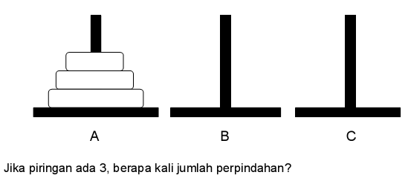
Tower of Hanoi

Slide 25
Tower of Hanoi
Algoritma:
  Jika n==1, pindahkan pringan dari A ke C
  Jika tidak:
    Pindahkan n-1 piringan dari A ke B menggunakan C sebagai tampungan
    Pindahkan n-1 piringan dari B ke C menggunakan A sebagai tampungan

Slide 26
Program
#include <stdio.h>
void towers(int n, char awal, char akhir, char antara)
{
if(n==1)
  printf("Pindahkan piringan 1 dari %c ke %c\n", awal,akhir);
else{
  towers(n-1, awal, antara, akhir);
  printf("Pindahkan piringan %d dari %c ke %c\n", n, awal, akhir);
  towers(n-1, antara, akhir, awal);
  }
}
void main()
{
  int n;
  printf("Berapa piringan ? ");scanf("%d", &n);
  towers(n, 'A', 'C', 'B');
}

Slide 27
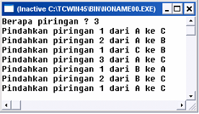
Capture Tower of Hanoi

Slide 28
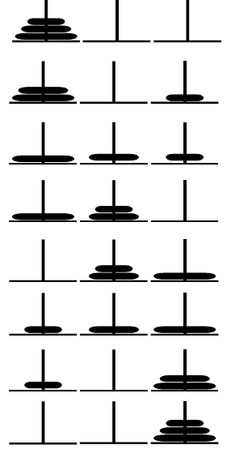
Ilustrasi Tower of Hanoi

Slide 29
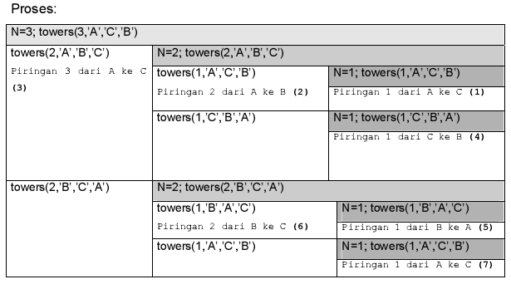
Proses Kerja

Slide 30
Pemangkatan
int power2(int m,int n){
int p=1;
for(int i=1;i<=n;i++)
p*=m;
return p;
}
int power(int m,int n){
if(n==1||n==0) return m;
else return m*power(m,n-1);
}

Slide 31
Analisis Algoritma
Algoritma adalah urutan langkah yang tepat dan pasti dalam memecahkan suatu masalah secara logis.
Beberapa masalah dapat diselesaikan dengan algoritma yang bermacam-macam asal hasilnya sama.
Setiap bahasa pemrograman memiliki kelebihan dan kekurangan dalam mengimplementasikan algoritma dan setiap pemrogram dapat mengimplementasikan suatu algoritma dengan cara yang berbeda-beda pula.
Namun algoritma dapat dianalisis efisiensi dan kompleksitasnya.

Slide 32
Analisis Algoritma
Penilaian algoritma didasarkan pada:
  Waktu eksekusi (paling utama)
  Penggunaan memori/sumber daya
  Kesederhanaan dan kejelasan algoritma
Analisis algoritma tidak mudah dilakukan secara pasti, maka hanya diambil:
  Kondisi rata-rata (average case)
  Kondisi terburuk (worst case)
Waktu eksekusi dipengaruhi oleh:
  Jenis data input
  Jumlah data input
  Pemilihan instruksi bahasa pemrograman

Slide 33
Analisis Algoritma
Faktor-faktor yang menyulitkan analisis disebabkan oleh:
  Implementasi instruksi oleh bahasa pemrograman yang berbeda
  Ketergantungan algoritma terhadap jenis data
  Ketidakjelasan algoritma yang diimplementasikan
Langkah-langkah analisis algoritma
  Menentukan jenis/sifat data input.
  Mengidentifikasi abstract operation dari data input.

Slide 34
NEXT
Tree dan Manipulasinya …

